Slide 11
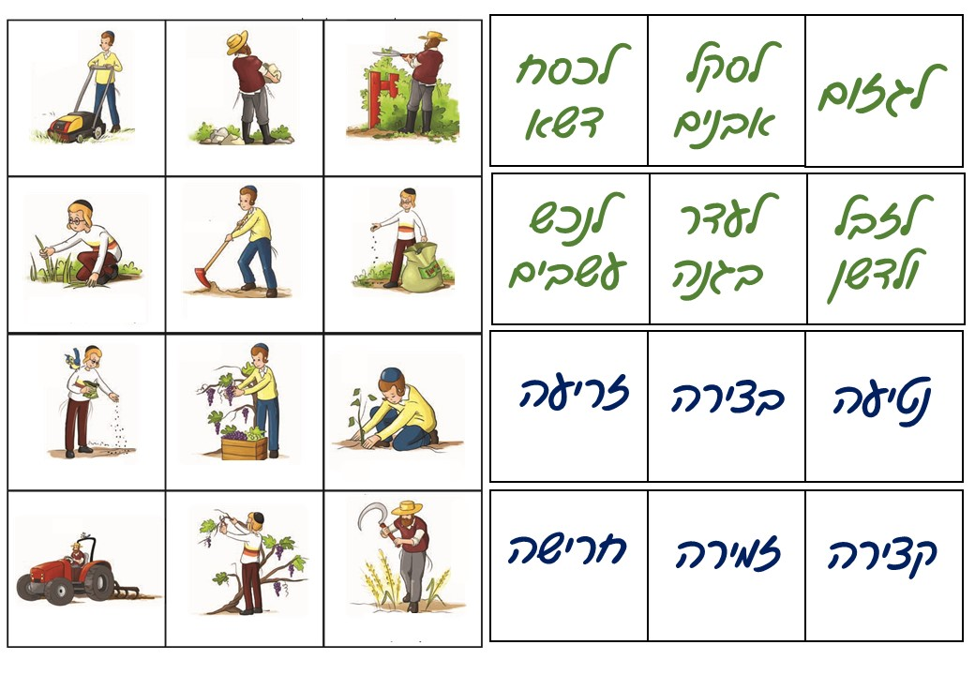

Slide 13
צבעוני

Slide 14
שחור לבן

